Slide 1
КС НСБ России
Проект поддерживается Советом по развитию системы здравоохранения РФ

Slide 2
Сальников Алексей Васильевич –директор, автор проектов.
Общественный деятель, волонтер, директор АНО Центр Социальной Помощи "Правильный выбор". Эксперт Национального проекта «Демография», эксперт Агентства Стратегических Инициатив, Член Совета по развитию системы здравоохранения РФ Координационного совета Негосударственной сферы безопасности России. Член АНК, КДН и УИК г.Саяногорска.
Автор социальных проектов «Пожалуйста не умирай», «Спаси миллион жизней. Дети», «Мама», «Навстречу трезвости» и других, осуществляемых на территории Хакасии и СФО. Автор экологического проекта «Земля, живи». Проекты отмечены наградами и дипломами как на местном, так и на всероссийском уровнях, вошли в «Сборник лучших практик НКО Хакасии».
Активный участник конкурсов платформы АНО «Россия Страна Возможностей» (Лидеры России). Победитель конкурса «Цифровой прорыв 2019» в номинации ПАО «Мегафон», амбассадор конкурса по Республике Хакасия, вошел в книгу рекордов Гиннеса на этом конкурсе, как участник самого масштабного Хакатона. Участник международной премии и форума #МЫВМЕСТЕ 21 и 22
Участник программы обучение "Звёздный путь", от президентской платформы "Россия страна возможностей" и мастерской управления "Сенеж".
Участвовал со своими проектами в конкурсе Управление ООН по наркотикам и преступности.

Slide 3
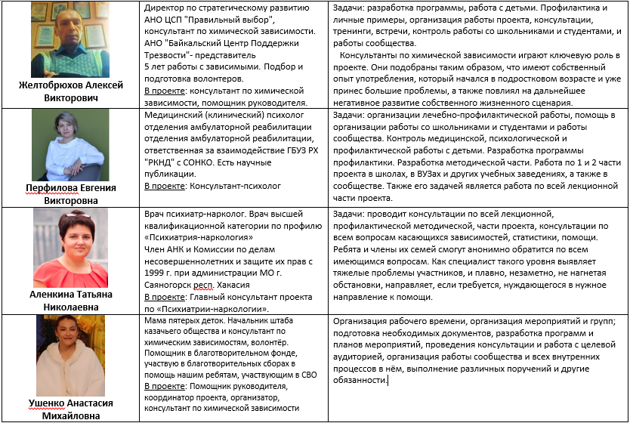
Команда
проекта

Slide 4
Проблема
Ситуация По данным ГБУЗ РХ "Республиканский клинический наркологический диспансер" в Республике Хакасия зарегистрировано 4066 лиц , имеющих проблемы с употреблением алкоголя и 1509 с употреблением наркотических веществ и обращавшихся за помощью в мед. учреждения. Из них женщины с употреблением наркотических веществ - 214 и 1244 -с употреблением алкоголя. Более 37% женщин (74% возрастной группы 18-39 лет).
По данным комиссии по делам несовершеннолетних и защите их прав при правительстве Республики Хакасия за 9 месяцев в Республике Хакасия на учете органов системы профилактики, безнадзорности и правонарушения несовершеннолетних состоят 479 семей, в которых проживает более 1050 несовершеннолетних детей, находящихся в социально опасном положении. В 95% из этих семей - пьющие родители, и есть риск лишится своих детей из-за проблемы употребления ПАВ.
Что делается?
Кодирование и профилактические беседы не дают результатов. Лечение приводит всего к 2-3% выздоровления, хотя врачи делают все, что могут и даже больше. По сути, специалисты работающие с этой проблемой прилагают много усилий, но понимают, что нет действенных способов и не знают как изменить ситуацию.
Что можно сделать? Объединить для лечения страдающих зависимостями матерей и отцов с несовершеннолетними детьми медицину и НКО с опытом выздоровления и новыми методами в лечении, профилактике и ресоциализации. Создать новую систему и программу лечения объединив практику, опыт и знания.

Slide 5
Цель проекта
Какое желаемое состояние мы планируем достичь реализацией проекта?
Цель проекта – Вывести на стойкую ремиссию женщин, страдающих алкоголизмом и наркоманией, с помощью мультикомпонентного подхода, основанного на интеграции социально-правовой поддержки, волонтерства, психологического обучения и духовного просвещения женщин в реабилитационных «группах трезвости».
КС НСБ России
проект поддерживается Советом по развитию системы здравоохранения РФ

Slide 6
Суть проекта
Краткое описание предлагаемого решения
Проект «Мама» направлен на женщин, имеющих несовершеннолетних детей и страдающих алкоголизмом и/или наркоманией, не способных самостоятельно справится с этими проблемами, проживающих в Республике Хакасия. Цель проекта вывести матерей страдающих алкоголизмом в стойкую ремиссию с помощью терапевтических групп для того, чтобы они перестали употреблять ПАВ (психоактивные вещества), тем самым снизить риск лишения родительских прав и уменьшить случаи детского сиротства.
В ходе проекта проводится работа терапевтических групп с привлечением консультантов АНО ЦСП «Правильный выбор» совместно со специалистами ГБУЗ РХ "Республиканский клинический наркологический диспансер" (ГБУЗ РХ "РКНД"). На этих группах нуждающиеся в помощи матери осознают свою проблему, получают помощь в преодолении зависимости и выходят на устойчивый социальный образ жизни.
Как показал опыт и практика реализуемых проектов АНО ЦСП «Правильный выбор» («Навстречу трезвости», «Пожалуйста не умирай», «Новые горизонты» и др.) первый и самый тяжелый шаг навстречу решению проблемы делается в тот момент, когда зависимый говорит с таким же как он человеком, который вышел из зависимости. Консультанты АНО ЦСП «Правильный выбор» прошли через эти проблемы, преодолели их на своем опыте и имеют от 5 лет стойкой ремиссии. Сотрудничество (клинический психолог + консультант по зависимости) дает хорошие результаты, потому что зависимый человек может довериться специалисту, знающему проблему изнутри, а не тому, кто овладел лишь теорией.

Slide 7
Суть проекта
Краткое описание предлагаемого решения
В рамках проекта организована работа, 2-х терапевтических групп по 15 женщин в г. Абакан и 1 группы из 15 человек в г. Саяногорск, республики Хакасия. Для каждой группы проводится 14 занятий по программе преодоления зависимости, + 10 дополнительных, разносторонней направленности . По запросу с женщинами будут проведены индивидуальные консультации и тестирование. Всего в проекте примут участие не менее 45 женщин, имеющих несовершеннолетних детей и нуждающихся в помощи..
В начале работы групп и по итогам 10 занятий с женщинами будет проводится социально-психологическая диагностика, результаты которой анализируются специалистами-психологами. После работы терапевтических групп женщины смогут поддерживать достигнутый результат в группах поддержки. Около 90% женщин-участниц проекта осознают свою проблему алко- наркозависимости и не менее 40% женщин выходят на стойкую ремиссию.
Для представления экспертному сообществу, по итогам работы будет сформирован кейс проекта для дальнейших реализаций и масштабирования. Кейс будет представлен на итоговом "Круглом столе", куда будут приглашены все партнеры и заинтересованные специалисты затронутые этой проблемой.
Проект предполагает, что подобная системная работа с матерями, позволит не просто уберечь их от пагубного воздействия употребления ПАВ, но и даст возможность вести нормальную семейную жизнь и достойно, безопасно воспитать своих детей.

Slide 8
Какие национальные проекты
Напрямую и косвенно затрагивает деятельность АНО ЦСП «Правильный выбор»
Федеральные проекты, которые затрагивает проект «МАМА» Содействие занятости женщин – создание условий и доступность дошкольного образования для детей в возрасте до трех лет.
Формирование системы мотивации граждан к здоровому образу жизни, включая здоровое питание и отказ от вредных привычек (Укрепление общественного здоровья)
Борьба с сердечно-сосудистыми заболеваниями
Развитие экспорта медицинских услуг
Борьба с онкологическими заболеваниями.
Социальная активность
Укрепление общественного здоровья
Спорт — норма жизни

Slide 9
ЦУР ООН которые затрагивает деятельность
АНО ЦСП «Правильный выбор»

Slide 10
ЧТО ЗАТРАГИВАЕТ ПРОЕКТ
национальные проекты “Здравоохранение” и “Демография"
концепция социально-экономического развития РФ до 2030
стратегия социально-экономического развития РФ до 2025
реализацию национальных программ и стратегических задач развития РФ
обеспечение устойчивого естественного роста численности населения РФ
сбережение народа России
повышение ожидаемой продолжительности жизни до 78 лет

Slide 11
ЭФФЕКТ ПРИ МАСШТАБИРОВАНИИ
УМЕНЬШЕНИЕ БОЛЕЗНЕЙ И СМЕРТНОСТИ
СНИЖЕНИЕ ФИНАНСОВОЙ НАГРУЗКИ НА ГОСУДАРСТВО
СНИЖЕНИЕ СОЦИАЛЬНОЙ НАГРУЗКИ НА ГОСУДАРСТВО
СНИЖЕНИЕ ПРОБЛЕМ ОТ ЗАВИСИМЫХ
СНИЖЕНИЕ КОЛИЧЕСТВА ДЕТЕЙ-СИРОТ
СНИЖЕНИЕ ЧИСЛА ЗАВИСИМЫХ
ПОСТОЯННОЕ УМЕНЬШЕНИЕ ЧИСЛА ЕЖЕГОДНОЙ СМЕРТНОСТИ В 1 000 000 ЧЕЛОВЕК В ГОД, НАШИХ ГРАЖДАН ОТ СМЕРТЕЛЬНЫХ БОЛЕЗНЕЙ-ЗАВИСИМОСТЕЙ
СНИЖЕНИЯ КОЛИЧЕСТВ ЛИШЕНИЯ РОДИТЕЛЬСКИХ ПРАВ

Slide 12
ЧТО ДАСТ ПРОЕКТ БЛАГОПОЛУЧАТЕЛЯМ
Сформируется установки у участниц проекта на выздоровление; их направленность на усиление протективных и адаптационных факторов и уменьшение факторов риска; развитие ресурсов личности. И, как следствие - увеличение длительности ремиссии и\или снижение вовлеченности в употребление.
Повысится уровень информированности по проблемам зависимостей, о начале заболевания, усилится мотивации к отказу от употребления.
Привлеченные специалисты ощутят эффект, объединённой в одном месте, общей, комплексной, системной работы. Поймут внутренние процессы болезней-зависимостей и увидят новые подходы и процессы для эффективности профилактики и какие результаты она принесет в будущем.
В процессе работы фиксируется вовлеченность участников в процесс, записывается реакция участников на различные этапы. Проводится анонимное анкетирование и опрос, чтобы понять, как поменялось их отношение к алкоголю и наркотикам. Самое главное мы поймем на какой процент участников
профилактика произвела нужный эффект.

Slide 13
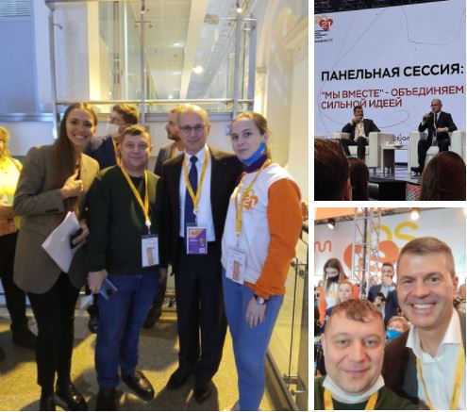
Деятельность нашей СОНКО охватывает: - национальные проекты “Здравоохранение” и “Демография"; - концепцию социально-экономического развития РФ до 2030; - стратегию социально-экономического развития РФ до 2025;
Проекты нацелены на реализацию таких национальных программ и стратегических задач развития РФ как: - сбережение народа России; - обеспечение устойчивого естественного роста численности населения РФ; - повышение ожидаемой продолжительности жизни до 78 лет (к 2030 году – до 80 лет)

Slide 14
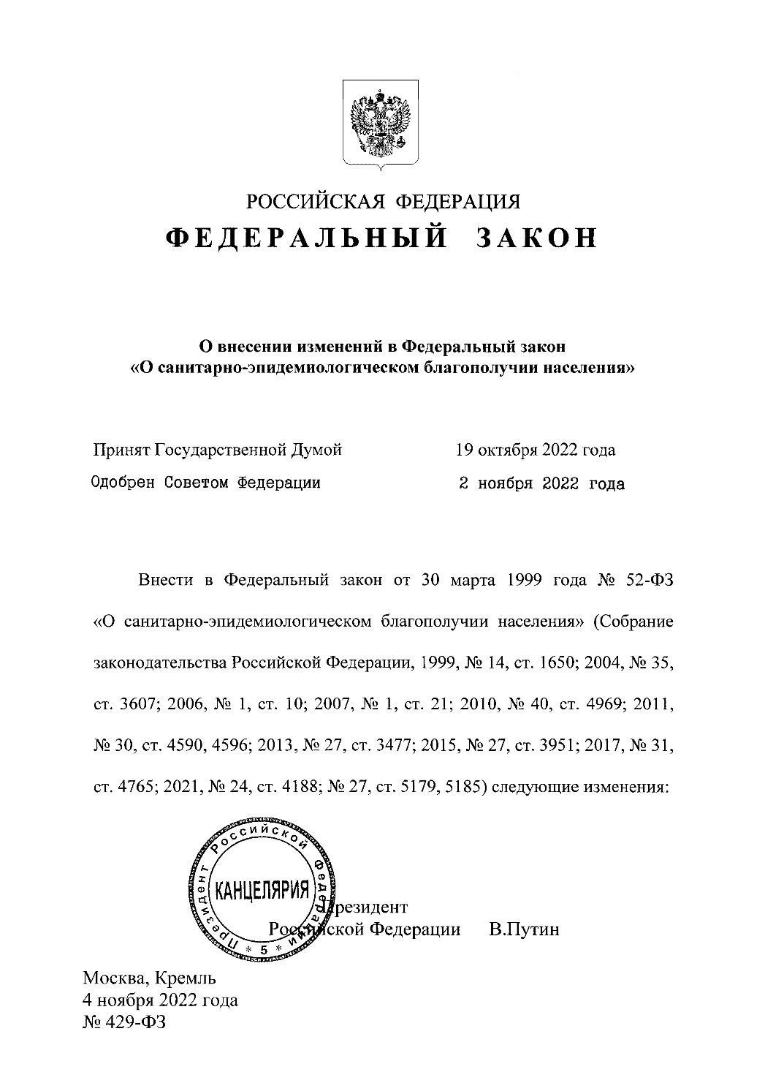
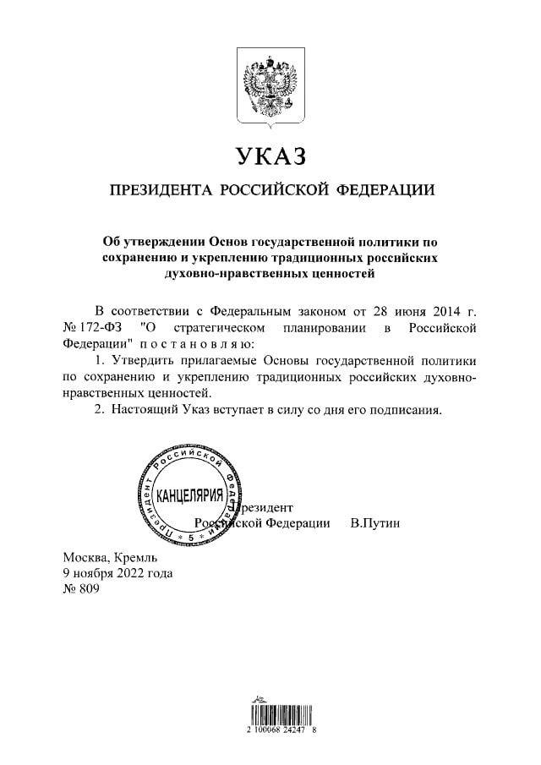
Наша деятельность затрагивает, новый Федеральный закон и Указ президента РФ

Slide 17
Контакты:
Сальников Алексей тел. +79833735256
+79954329434 anticrizi@yandex.ru
https://vk.com/pravilnyyvibor
https://ok.ru/pravilnyyvibor
https://t.me/pravilnyy_vybor
КС НСБ России
Проект поддерживается Советом
по развитию системы здравоохранения РФ

